Slide 1
Pôle observations
Groupe de travail « Etudes de tendances et variabilités climatiques à partir d’analyse d’observations de la Terre »

Slide 2
Rappel sur les objectifs de ce groupe, tels que définis dans le document du pôle observations
« Echanger sur les méthodes d’exploitation des longues séries d’observations multi-paramètres, pour transférer des compétences d’un compartiment à l’autre, et définir de nouvelles questions de méthodes ou d’analyse qui dépassent chaque communauté.
Etre l’interlocuteur vis-à-vis de la communauté nationale et internationale, et vis à vis d’autres groupes à l’IPSL, tel que le groupe Statistiques pour l'Analyse, la Modélisation et l'Assimilation, ou les autres pôles.
Définir quelles variables (ou corrélations de variables) ont une forte sensibilité climatique et à quelle échelle spatio-temporelle. Déterminer si les observations de l’IPSL permettent d’y accéder dés aujourd’hui ou si certaines ne sont pas encore observées, et mettre au point une stratégie pour y remédier.
Explorer des méthodes pour coupler les observations des différents compartiments et réaliser des études multi-paramètres ou multi-échelles. »

Slide 3
Constitution du groupe de travail
  Océan : G. Reverdin, L. Eymard (LOCEAN)
  Troposphère : H. Brogniez, G. Ancellet, M. Chiriaco, S. Bastin (LATMOS), C. Studenrauch, V. Noël, J. Badosa, L. Picon, G. Sèze (LMD), F. Vimeux, M. Ramonet (LSCE)
  Stratosphère : S. Godin-Beckman, A. Hauchecorne, A. Sarkissian, A. Pazmino (LATMOS), C. Claud (LMD)
  + S. Cloché et M. Haeffelin (IPSL)
  Et les surfaces continentales?

Slide 4
Liens avec le LABEX
Le LABEX finance un an de travail sur le jeu de données SIRTA-ReOBS
Participation aux ateliers du LABEX début décembre, dans le groupe 2 « Attribuer la variabilité climatique décennale à multi-décennale récente »
Axe « A quoi peut-on attribuer les variations décennales observées? »; mots clés : global/régional/local, observations, détection et attribution, temps d’émergence, lien global/local via régimes de temps, analogues.
  Projets en cours d’élaboration
Autres participations?

Slide 5
Actualités sur les tendances dans la troposphère – cas des nuages
Question posée dans le cadre de la réflexion menée pour les ateliers LABEX : Quels méthodes/outils pour détecter des tendances dans la troposphère, où les variables évoluent à l’échelle du processus?
Utiliser des grandeurs verticalement résolues (télédétection active) afin de ne pas considérer les paramètres comme des grandeurs intégrées sur la troposphère (compensation de la variabilité)
Déterminer des métriques adaptées, dont une tendance est observable à l’échelle décennale/multi-décennale, comme c’est le cas de la hauteur des océans par ex.
Travailler en régimes de temps pour diminuer la variabilité naturelle et faire plus vite sortir des tendances
Notes:
Si on reprend maintenant notre deuxième axe sur les tendances, la question posée est « quelles méthodes, quels outils pour détecter des tendances dans la troposphère, où les variables évoluent à l’échelle du processus ? ». En effet, sorti de la température à 2m et du CO2, il est très difficile de détecter des tendances dans la troposphère, surtout en ce qui concerne l’eau sous toutes ses formes : certainement parce que les variables évoluent très vite, à l’échelle du processus, et parce que les jeux de données longues durée dont nous disposions jusqu’à présent étaient des grandeurs intégrées où la variabilité peut se compenser. Une approche est donc d’utiliser des grandeurs verticalement résolues, issues de la télédétection active (on a par exemple 10 ans de mesures lidar au SIRTA).
Après, il faut aussi mener une réflexion sur quelles métriques on utilise : il faut trouver des variables qui présentent des tendances à l’échelle décennale ou multi-décennale, comme c’est le cas pour la hauteur des océans par exemple. Pour ces grandeurs, comme on n’a pas forcément des jeux de données avec plein de décennies, une possibilité pour diminuer la variabilité naturelle et donc faire sortir plus vite des tendances, est de regarder comment évoluent les grandeurs dans des classifications judicieusement choisies, par exemple en travaillant en régimes de temps.

Slide 6
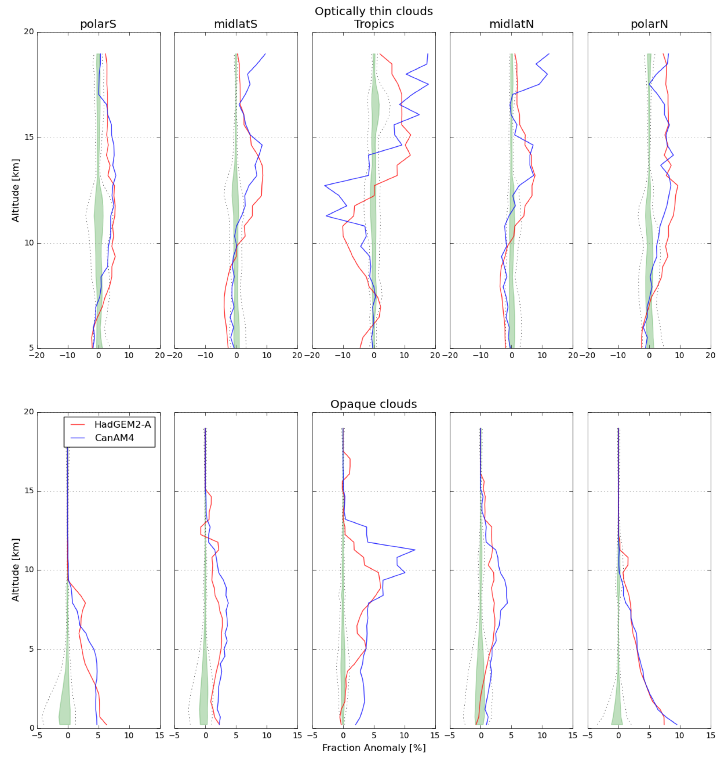
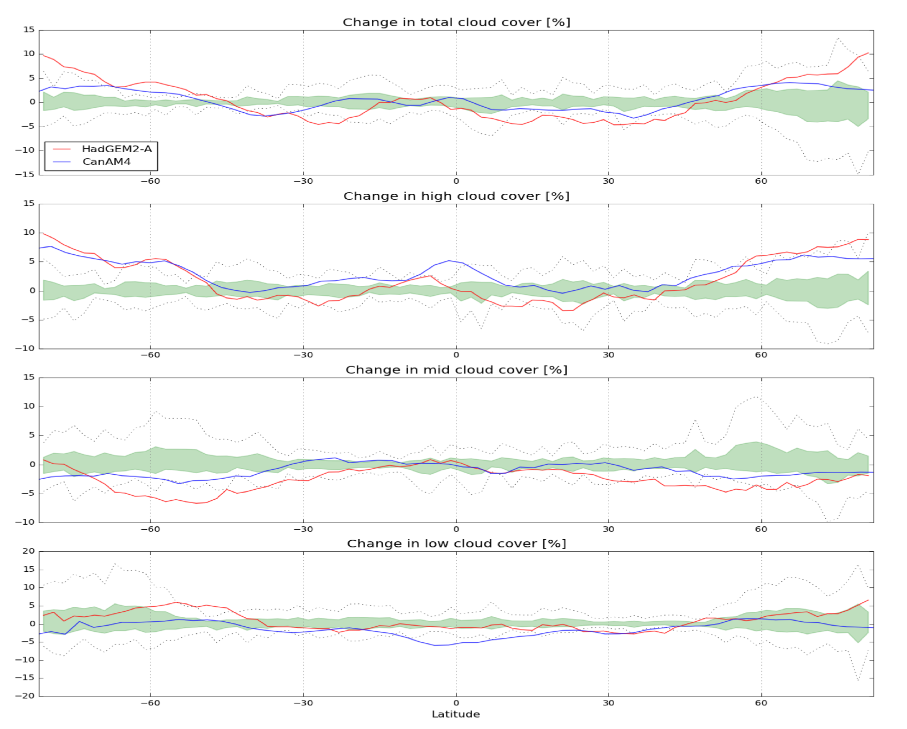
Actualités sur les tendances dans la troposphère
anomalie du profil vertical de la couverture nuageuse lidar
15km
Différence climat +4K
Modèle 1+simulateur lidar
Modèle 2+simulateur lidar
Anomalie de la couverture nuageuse intégrée %
10km
5km
Variabilité naturelle observée en 7 ans
latitude
Variabilité naturelle observée en 7 ans
La distribution verticale des nuages est une signature bien plus robuste du changement climatique que des grandeurs verticalement intégrées
Chepfer et al. 2014, GRL
Notes:
En ce qui concerne la détermination des « bonnes métriques » justement, une étude récente a montré que la distribution verticale des nuages était beaucoup plus sensible au changement climatique que des grandeurs nuageuses intégrées : il s’agit d’une étude basée sur les observations du lidar spatial CALIPSO et de simulations CMIP5. Ici on a l’anomalie du profil vertical de la couverture nuageuse lidar : en vert c’est l’enveloppe de la variabilité observée en 7 ans, et les deux courbes ici représentent la variation dans un climat +4K, pour deux modèles associés à un simulateur lidar. On voit qu’on a une sensibilité au réchauffement qui est énorme par rapport à la variabilité naturelle, alors que ce n’est pas le cas quand on regarde une grandeur intégrée pour le même objet géophysique comme ici sur cette figure, où on a la même chose mais pour la couverture nuageuse intégrée, en fonction de la latitude.

Slide 7
Proposition d’actions
Actions autour des FCDR/TDR : qu’existe-t-il déjà à l’IPSL? Faut-il s’y mettre? Qu’est-ce que cela implique?
Faire un bilan sur les observations « IPSL » qui s’appliquent à cette échelle des tendances et de la variabilité climatique : création d’un catalogue avec experts associés
Transfert de compétences/méthodes d’analyses d’un compartiment à l’autre – par ex. sur la détection/attribution : concrètement?
Décider d’une étude commune entre les différents compartiments du système climatique : l’anomalie de l’hiver 2010 est pressentie car marquée dans les trois compartiments
  Présenter ce qui existe déjà pour cette anomalie dans chaque compartiment
  Faire sortir des questions et établir une stratégie scientifique

Slide 8
Programme de la matinée
Présentation du pôle observations : M. Haeffelin
Objectifs de ce groupe de travail, et attentes de chacun : M. Chiriaco, et tous
Présentation de quelques jeux de données ou analyses, s'appliquant à ces échelles :
  reconstitution de la salinité de l'Atlantique nord et tropical sur 118 ans (G. Reverdin)
  analyse des mesures d'ozone long-terme (G. Ancellet)
  les synthèses d'observations SIRTA-ReOBS (M. Chiriaco)
  Défis associés à la quantification des tendances de température pour la stratosphère (C. Claud)
Quelques éléments sur les FCDR et TDR (S. Cloché)
Discussion sur une possible étude commune entre les compartiments, et sur les méthodes pour coupler ces compartiments :
  anomalie d'ozone en Arctique hiver 2010-2011 (S. Godin-Beekmann)
  quelques éléments sur les hivers 2009-2010 et 2010-2011 dans l'océan (G. Reverdin)
  quelques éléments sur les hivers 2009-2010 et 2010-2011 dans la troposphère (M. Chiriaco)

